Slide 1
Тема: Изготовление неводных растворов
Федеральное государственное бюджетное образовательное учреждение высшего образования «Красноярский государственный медицинский университет имени профессора В.Ф. Войно-Ясенецкого»
Министерства здравоохранения Российской Федерации
Фармацевтический колледж
Дисциплина: Технология изготовления лекарственных форм
33.02.01 Фармация
Выполнила: Нугуманова Эльмира Дамировна 301группа
Руководитель: Дроздова Ирина Владимировна
Красноярск 2022

Slide 2
Актуальность темы: в наше время чаще всего в технологии изготовления лекарственных форм используют неводные растворы, так как они просты в изготовлении, разнообразны в способах назначения (в качестве примочек, полосканий, смазываний, обмываний, интраназальных капель, ингаляций) и более стабильны, чем водные, поэтому эта тема является актуальной на данный момент.
Неводные растворы - это жидкие лекарственные формы, представляющие собой гомогенные дисперсные системы, в которых дисперсионной средой является жидкость, а дисперсной фазой являются ионы или молекулы.

Slide 3
Классификация
Неводные растворители
Летучие
Нелетучие
Этиловый спирт, хлороформ, эфир медицинский, скипидар
Глицерин, жирные масла (персиковое, миндальное, подсолнечное), масло вазелиновое, димексид

Slide 4
Классификация
По способу применения
Наружное
Внутреннее
-смазывания
-обтирания
- примочки
-капли
-полоскание
-инъекции
-ингаляции

Slide 5
Причины применения неводных растворителей:
1.Необходимость получения растворов из трудно растворимых в воде лекарственных веществ;
2.Для устранения гидролиза лекарственных веществ;
3.Возможность пролонгирования действия;
4.Для увеличения стабильности лекарственных веществ в растворе.

Slide 6
Требования к неводным растворам:
-соответствие медицинскому назначению для достижения необходимого лечебного эффекта;
- полнота растворения лекарственных веществ;
- отсутствие механических включений;
- соответствие концентраций лекарственных веществ, объема или массы растворов прописанному;
- стабильность при хранении.

Slide 7
Достоинствами неводных растворов являются:
- простата изготовления;
- разнообразие способов назначения;
стабильность неводных растворов (они более стабильны, чем водные).
Недостатки:
- невозможность процеживания растворов на вязких растворителях;
- некоторые летучие растворители огнеопасны. Поэтому работу с ними необходимо производить вдали от источников огня.

Slide 8
Особенности технологии приготовления неводных растворов
Растворы готовят непосредственно во флакон для отпуска (флакон должен быть сухим)
Первым помещают сухое вещество, затем растворитель (спирт по объему все остальные по массе)
Готовят без процеживания и фильтрования
Растворы на вязких растворителях с термостойкими веществами готовят путем нагревания на водяной бане (40-50С)

Slide 9
Особенности изготовление растворов на летучих растворителях:
Водно – спиртовые растворы твердых ЛВ готовят в массо – объемной концентрации.
Спирт бывает различной крепости, если в рецепте крепость спирта не указана, то берут 90% спирт. Для ушных капель 70% спирт, т.к. спирт более высокой концентрации может вызвать ожог и боли во внутреннем ухе.
Рецепты, содержащие спирт этиловый, выписываются на бланке формы №148-1/у-88.
При изготовлении ЛФ спирт дозируют по объему, не уменьшая объем указанный в рецепте на величину его прироста при растворении ЛВ. Общий точный объем ЛФ учитывается при контроле качества ЛФ провизором-аналитиком.

Slide 10
Особенности изготовление растворов на нелетучих растворителях
В отличии от растворов на этаноле изготовление проводят по массе. Масса таких растворов складывается из суммы масс ЛВ+ массы растворителя
Учитывая, что растворение в вязких растворителях протекает медленно, целесообразно проводить его при нагревании с учетом свойств ЛВ
Если не указывается растворитель масляный, то используют масло персиковое, миндальное, подсолнечное

Slide 11
Результаты анализа ассортимента аптеки №4

Slide 12
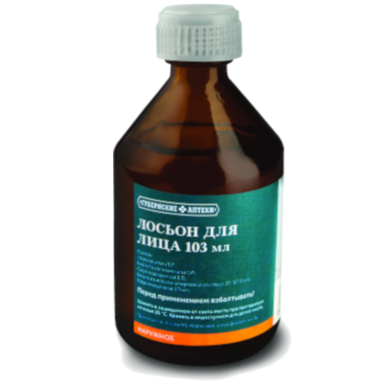
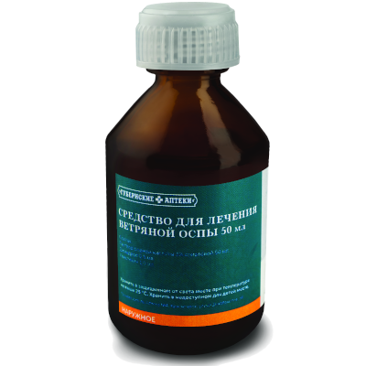
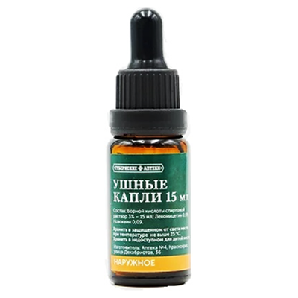
Состав: Левомицетин 1,0,
Кислота салициловая 1,0
Сера осажденная 1,0
Раствор 50 мл борной кислоты спиртовой 3%,
вода очищенная 50 мл.
Состав:
Раствор борной кислоты 3% спиртовой 50 мл
Димедрол 0,5
Анестезин 1,0
Состав:
Борная кислота спиртовой раствор 3% - 15 мл Левомицетин 0,09
Новокаин 0,09.

Slide 13
Вывод
В заключение хотелось бы сказать, что неводные растворы пользуются в аптеке большим спросом у посетителей за счет того, что они обладают простым способом приготовления, стабильнее чем водные растворы.

Slide 14
Список используемой литературы
http://astgmu.ru/wp-content/uploads/2020/04/Nevodnye-rastvory.-Harakteristika.-Klassifikatsiya.-Tehnologiya-izgotovleniya-rastvorov-na-neletuchih-rastvoritelyah-26.03.2020.pdf
https://studfile.net/preview/1902764/page:48/
https://studfile.net/preview/1902764/page:48/

Slide 15
Спасибо за внимание!

